Slide 1
СТРУКТУРА
ПРЕЗЕНТАЦИИ:
ОБЩИЕ СВЕДЕНИЯ ЦИС
БАЗОВЫЙ ЛОГИЧЕСКИЙ ЭЛЕМЕНТ СЕРИЙ ДИОДНО-ТРАНЗИСТОРНОЙ ЛОГИКИ
БАЗОВЫЙ ЛОГИЧЕСКИЙ ЭЛЕМЕНТ СЕРИЙ
ТРАНЗИСТОРНО-ТРАНЗИСТОРНОЙ ЛОГИКИ
БАЗОВЫЙ ЛОГИЧЕСКИЙ ЭЛЕМЕНТ СЕРИЙ
ЭМИТТЕРНО-СВЯЗАННОЙ ЛОГИКИ
БАЗОВЫЙ ЛОГИЧЕСКИЙ ЭЛЕМЕНТ СЕРИЙ НА КМДП-ТРАНЗИСТОРАХ

Slide 2
Общие сведения ЦИС
Цифровые интегральные схемы (ЦИС) выпускают сериями.
В состав каждой серии входят ЦИС, имеющие единое конструктивно-технологическое исполнение, но относящиеся к различным подгруппам и видам.
В серии может быть также несколько ЦИС одного вида, различающихся, например, числом входов или нагрузочной способностью.
Чем шире функциональный состав серии, тем в большей степени она обеспечивает выполнение требований к ЭВМ в отношении компактности, надежности и экономичности
Большинство серий, выпускаемых промышленностью, относятся к потенциальным. При этом сигнал на входе и выходе ЦИС представляется высоким и низким уровнями напряжения. Указанным двум состояниям сигнала ставятся в соответствие значения «1» и «0».

Slide 3
Система электрических параметров ЦИС (статические и динамические) характеризует свойства ЦИС в серии.
Эксплуатационные параметры ЦИС в серии характеризуют их работоспособность в условиях воздействия окружающей среды.
К ним относятся:
  а) диапазон рабочих температур
  б) допустимые механические нагрузки (вибрации, удары, линейные ускорения)
в) граница допустимого изменения атмосферного давления
г) наибольшая влажность
В состав серии, как правило, включают логические ЦИС, выполняющие различные логические операции: И, ИЛИ, НЕ, И-НЕ и др., а также логические ЦИС одного вида, имеющие 2, 3, 4, 6, 8 входов.
Разработка каждой серии ЦИС начинается с базового логического элемента — основы всех элементов, узлов и устройств серии (логических элементов, триггеров, счетчиков, регистров и т. д.).

Slide 4
Как правило, базовые логические элементы выполняют либо операцию И-НЕ, либо операцию ИЛИ-НЕ, поскольку обладают функциональной полнотой.
Разнообразие типов базовых элементов объясняется тем, что каждый из них имеет свои достоинства и свою область применения.
БАЗОВЫЙ ЛОГИЧЕСКИЙ ЭЛЕМЕНТ СЕРИЙ ДИОДНО-ТРАНЗИСТОРНОЙ логики
Серии элементов диодно-транзисторной логики (ДТЛ) включают следующий перечень номеров: 104, К104, 109, К109, 121, К121, 128, К128, 146, К146, 156, 202, 215, К217, 218, 221, 240, К511.
Логика работы. Базовый логический элемент серий ДТЛ является элементом Шеффера (элемент И-НЕ) и реализует операцию логическое умножение с отрицанием. Он всегда представляет собой двоичный логический элемент «1», кроме случая, когда «1» присутствует на всех входах одновременно.

Slide 5





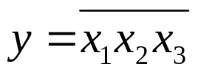
Ниже приведена таблица, которая реализует логику работы элемента Шеффера на три входа. Данная таблица называется таблицей состояний.
0 | 0 | 0 | 1
0 | 0 | 1 | 1
0 | 1 | 0 | 1
0 | 1 | 1 | 1
1 | 0 | 0 | 1
1 | 0 | 1 | 1
1 | 1 | 0 | 1
1 | 1 | 1 | 0
- входы
- выход
Логическое уравнение работы элемента, составленное на основании таблицы, записывается в виде

Slide 6
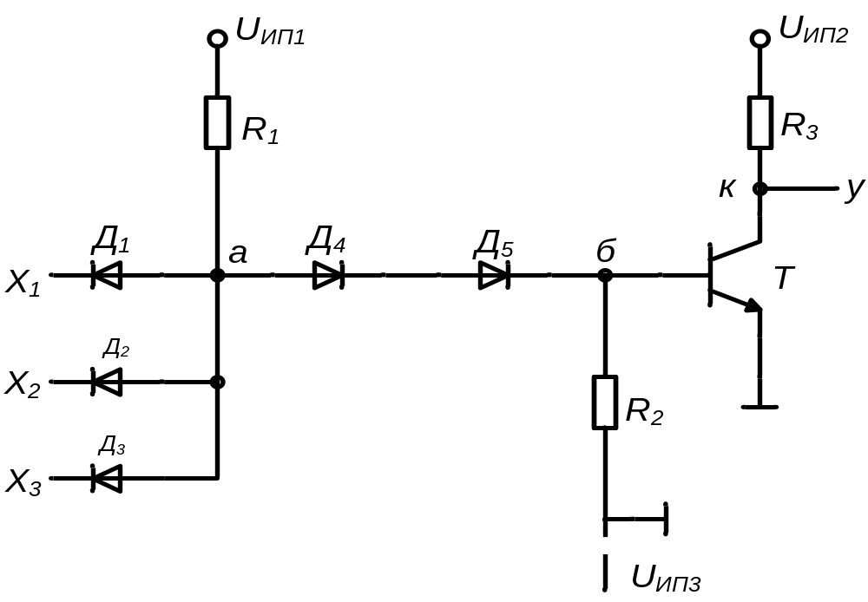
АНАЛИЗ СТАТИЧЕСКОГО РЕЖИМА РАБОТЫ
На рис 3.1,a приведена принципиальная электрическая схема элемента ДТЛ.
рис 3.1,a

Slide 7


В этой схеме диоды Д1...Д3 и резистор образуют конъюнктор, а транзистор Т и резисторы — инвертор. Диоды Д4, Д5 выполняют функцию связи между конъюнктором и инвертором.
Диоды Д1...Д3 должны иметь:
минимальное сопротивление в проводящем состоянии (падение напряжения на них от проходящего тока должно быть минимальным, что повышает статическую помехоустойчивость элемента);
достаточно высокое обратное пробивное напряжение, так как в процессе работы схемы диоды могут смещаться в обратном направлении;
малые емкости и достаточно малое время восстановления обратного сопротивления, так как процессы перезаряда емкостей и рассасывание зарядов во входных диодах могут вносить значительный вклад в среднее время задержки схемы.

Slide 8



Резистор является частью конъюнктора и определяет в значительной мере мощность потребления схемы и среднюю задержку. Паразитная емкость резистора должна быть как можно меньше.
Резистор обеспечивает подачу напряжения смещения на базу транзистора, т.е. удерживает транзистор в запертом состоянии. Его выбирают таким, чтобы при насыщении транзистора через резистор протекал бы ток, равный 10...20 % от тока базы насыщенного транзистора. В некоторых схемах в целях экономии мощности и исключают.
Резистор в быстродействующих схемах:
- ускоряет заряд паразитной емкости нагрузки при запирании транзистора и обеспечивает получение меньшего времени выключения;
- уменьшает выходное сопротивление схемы, обеспечивает определенную защиту от возникновения помех на выходе схемы при закрытом транзисторе;
- благодаря ему образуется постоянная составляющая тока коллектора транзистора, когда последний находится в открытом состоянии, что предохраняет транзистор от чрезмерного перевозбуждения при насыщении.

Slide 9



Но несмотря на все перечисленное выше, наличие резистора не обязательно. Существуют схемы элементов, где резистор отсутствует.
Диоды Д4, Д5 называются диодами смещения. Они не выполняют никаких логических функций и предназначены для смещения уровня напряжения в точке б относительно напряжения в точке а за счет постоянного падения напряжения на диодах Д4, Д5. Наличие диодов Д4, Д5 обеспечивает надежное запирание транзистора в том случае, если хотя бы на одном из входов схемы действует низкий уровень напряжения
. В динамическом режиме постоянная времени рассасывания для смещающих диодов должна быть значительно больше, чем для транзисторов. Благодаря этому через них может проходить значительный ток, рассасывающий избыточный заряд в транзисторе и уменьшающий задержку выключения схемы.
В данном случае «1» соответствует уровень напряжения , «0» - уровень напряжения транзистора Т.

Slide 10






Принципы работы. При одновременной подаче на все входы уровня напряжения диоды Д1…Д3 запираются, а транзистор Т переходит в область насыщения за счет тока, протекающего от через .При этом на выходе схемы появляется уровень напряжения .
Если хотя бы на одном входе (например ) имеет место , то ток от через , Д1 втекает во входную цепь. Напряжение в точке «а» при этом снижается до , диоды Д4, Д5 переходят в режим отсечки за счет особенностей ВАХ и транзистор запира­ется. На выходе уровень напряжения .
Выключение транзистора осуществляется обратным током базы, протекающим через диоды Д1, Д4, Д5 и выход предыдущего элемента.
На рис. 3.1, б приведена схема ДТЛ с диодами и транзисторами Шотки (ДТЛШ). Дополнительный диод Шотки Д4 служит для ускорения запирания транзистора Т4 при переключении схемы из состояния «1» в состояние «0» на выходе.

Slide 11
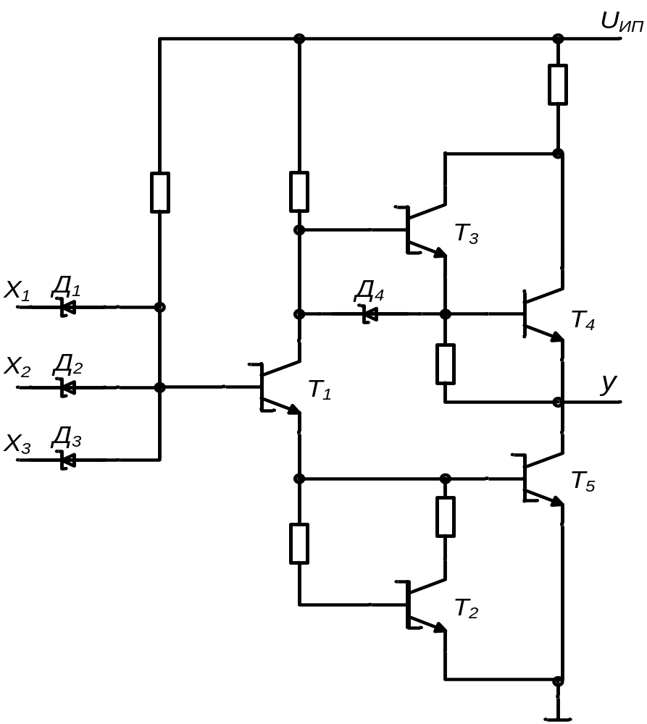
рис 3.1,б
Недостаток ДТЛШ — большая стоимость по сравнению с элементом ДТЛ за счет более сложной технологии.
Элементы ДТЛШ — перспективная элементная база для ЦИС среднего быстродействия.

Slide 12
БАЗОВЫЙ ЛОГИЧЕСКИЙ ЭЛЕМЕНТ СЕРИЙ ТРАНЗИСТОРНО-ТРАНЗИСТОРНОЙ ЛОГИКИ
Основные характеристики и параметры. Основные серии элементов ТТЛ включают следующий перечень номеров:
а) 133, 155, К155, КМ155 — получившие название «стандартные серии»;
б) 130, К131, 599 — серии с «высоким быстродействием»;
в) 134, 158 — «микромощная серия»;
г) 530, К531, 1531, 1533 — серии «с диодами Шотки» высокого быстродействия с малым потреблением мощности;
д) К555, 533 — «микромощная серия с диодами Шотки»,
Элемент ТТЛ появился как результат развития элемента ДТЛ благодаря замене матрицы диодов многоэмиттерным транзистором (МЭТ), представляющим собой интегральный прибор, объединяющий свойства диодных логических схем и транзисторного усилителя.

Slide 13
Функция «И» в МЭТ выполняется в общих для нескольких эмиттеров базовой и коллекторной областях. Основное структурное отличие МЭТ от обычных транзисторов в том, что он имеет несколько эмиттеров, расположенных таким образом, что прямое взаимодействие между ними через разъединяющий их участок пассивной базы практически исключается.
Многоэмиттерный транзистор представляет собой совокупность нескольких транзисторных структур, имеющих общий коллектор и общую базу и непосредственно взаимодействующих друг с другом только за счет движения основных носителей.
Логика работы. Базовый логический элемент серий ДТЛ, как и в ДТЛ, является элементом Шеффера (элемент И-НЕ) и реализует операцию логическое умножение с отрицанием. Он всегда представляет собой двоичный логический элемент «1», кроме случая, когда «1» присутствует на всех входах одновременно.

Slide 14


Ниже приведена таблица, которая реализует логику работы элемента Шеффера на три входа. Данная таблица называется таблицей состояний.
0 | 0 | 0 | 1
0 | 0 | 1 | 1
0 | 1 | 0 | 1
0 | 1 | 1 | 1
1 | 0 | 0 | 1
1 | 0 | 1 | 1
1 | 1 | 0 | 1
1 | 1 | 1 | 0
- входы
- выход
Логическое уравнение работы элемента, составленное на основании таблицы, записывается в виде
Минимальное число вхдов, которое может быть, равно двум.

Slide 15
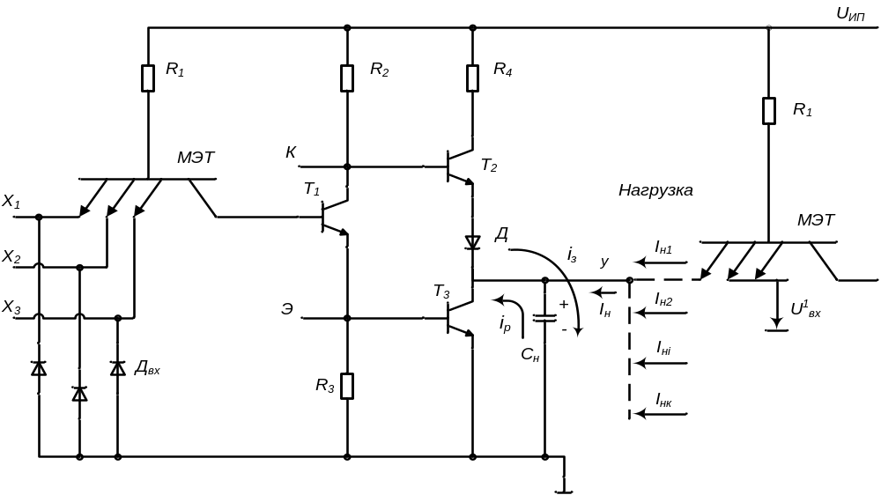
АНАЛИЗ СТАТИЧЕСКОГО РЕЖИМА РАБОТЫ
На рис 3.2 приведена принципиальная электрическая схема элемента ТТЛ.
рис. 3.2

Slide 16

В этой схеме пунктиром показаны внешние элементы ТТЛ, подключаемые к выходу основного элемента.
Схема состоит из двух частей:
- входная, реализующая функцию «И», содержит резистор R1 и МЭТ;
- выходная, реализующая функцию «НЕ», содержит сложный инвертор на транзисторах Т1…Т3. Последний состоит из фазораспределяющего каскада (Т1, R2, R3), предназначенного для противофазного переключения транзисторов T2, T2 и выходного усилителя (T2, T3, Д, R4).
Транзистор Т1 выполняет также функцию диода смещения, тем самым увеличивает порог переключения схемы, повышая ее помехоустойчивость.
Количество входов у реальных схем К 8. Увеличение количества входов расширяет логические возможности схемы элемента, однако ухудшает ее динамические параметры.

Slide 17
В зависимости от значения вытекающего тока транзистор Т2 может работать как в активном режиме, так и в режиме насыщения. В большинстве серий транзистор Т2 работает в активном режиме при небольших токах нагрузки.
Резистор R4 предохраняет Т2 и Д от перегрузки при замыкании выхода элемента «на землю». Кроме того, резистор R4 ограничивает ток в цепи коллектора транзистора Т2 при переключении элемента.
Резистор R3 обеспечивает запирание транзистора T3. Последний рассчитан на большой рабочий ток и имеет малое время рассасывания. Через него ток нагрузок входит в схему элемента.
Bыходной каскад обеспечивает малое время переключения при значительных емкостях нагрузки.

Slide 18
Для базового логического элемента серий ТТЛ существуют оптимальные отношения для сопротивлений резисторов:
R1/R2=2..4;
R2/R3=1..2;
R2/R4=10;
Сопротивление резистора R4 выбирается исходя из заданного значения предельно допустимого тока транзисторов T2, T3 и диода Д и обычно составляет:
R4 = 50...500 Ом.

Slide 19
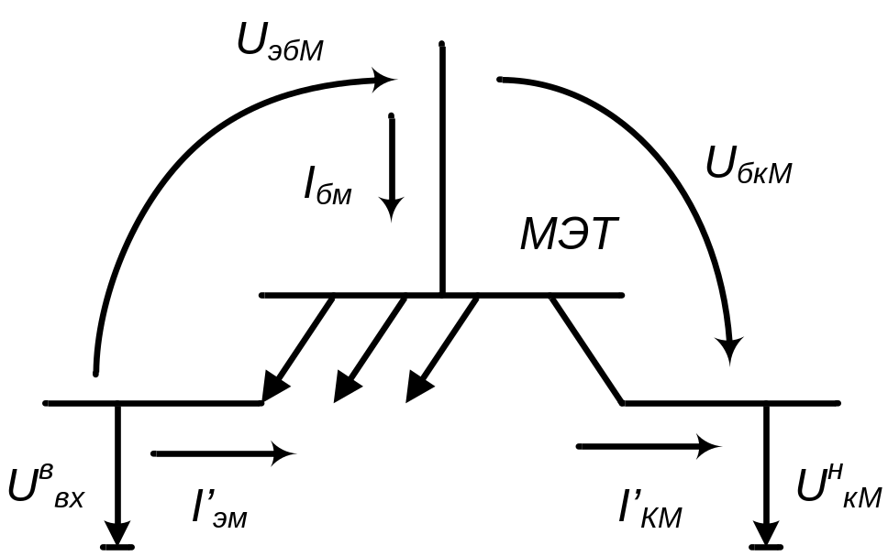




АНАЛИЗ РЕЖИМОВ ВКЛЮЧЕНИЯ
На рис 3.3,а показан инверсный активный режим транзистора
э-б-к, находящегося в структуре МЭТ.
- инверсный коэффициент усиления по току для одного эмиттера, когда остальные отключены

Slide 20
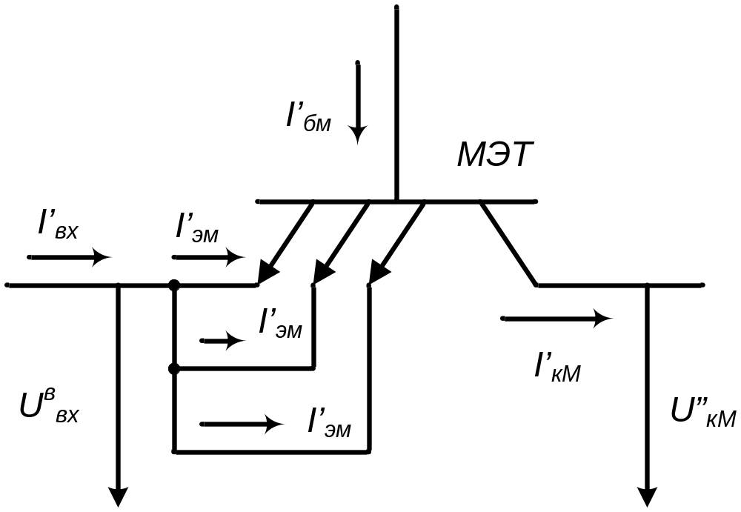



На рис 3.3,б показано инверсное включение МЭТ.
К - количество входов

Slide 21
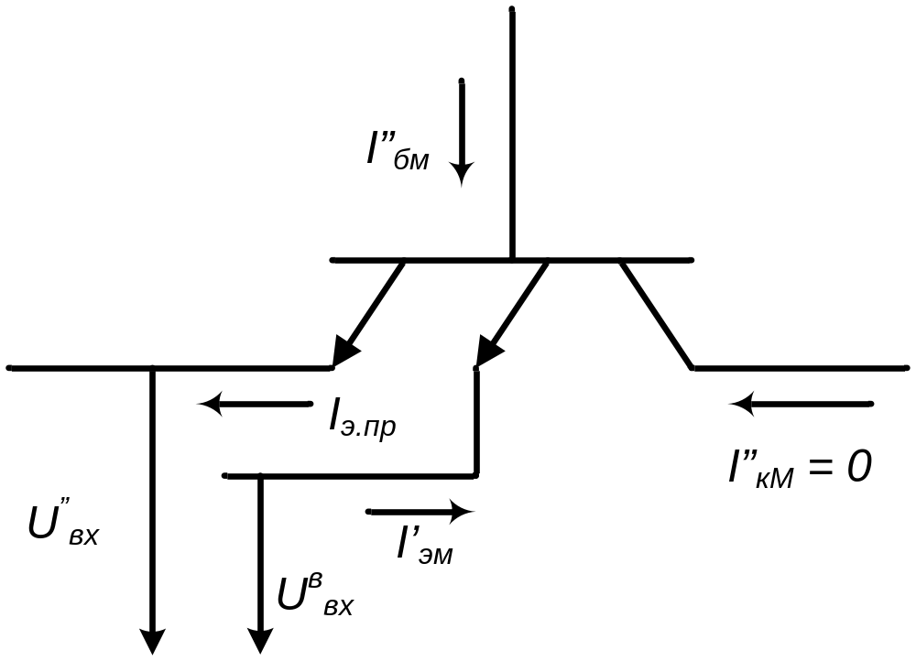





На рис 3.3,в показан режим насыщения транзистора э-б-к.
- инверсный коэффициент усиления по току для одного эмиттера, когда остальные отключены
- прямой ток через эмиттерный переход

Slide 22
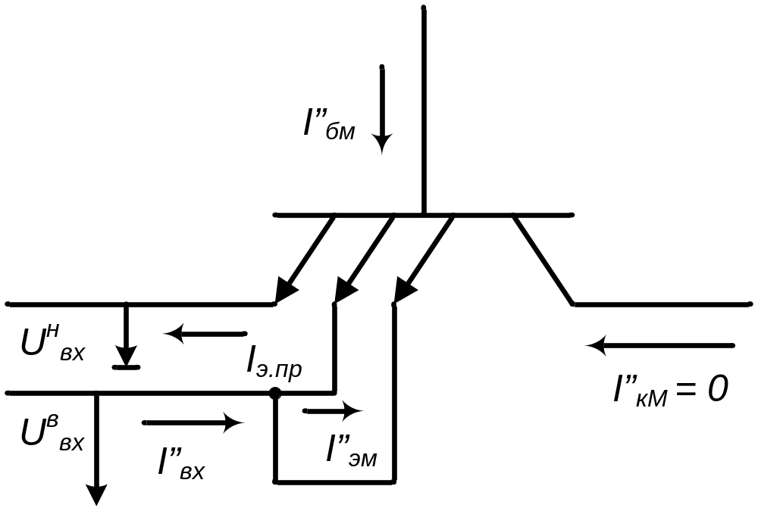



На рис 3.3,г показан нормальный режим включение МЭТ.
Приблизительно можно считать, что

Slide 23
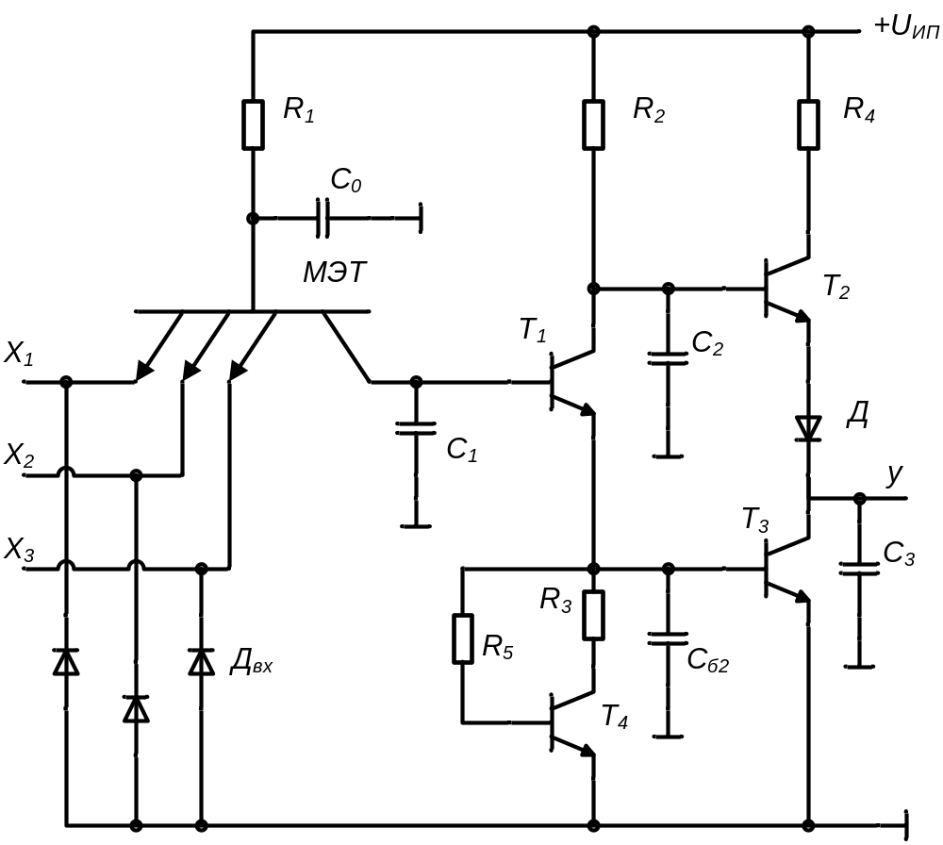
Методика и пример расчета элемента ТТЛ с корректирующей цепочкой.
При рассмотрении методики и
примера расчета используется
принципиальная электрическая
схема на рис. 3.4.
рис 3.4

Slide 24

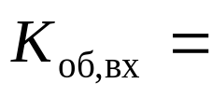
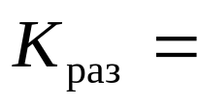
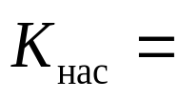

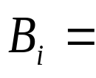
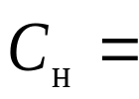
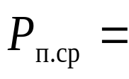
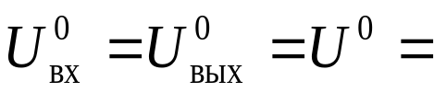
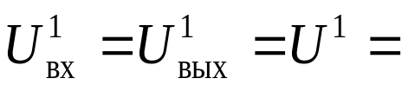


Запишем исходные данные:
5 В – напряжение питания
2 – коэффициент объединения по входу
8 – коэффициент разветвления
1,5 – коэффициент насыщения транзисторов Т1…Т4
30 – коэффициент усиления транзисторов Т1…Т4
0,05 – инверсный коэффициент усиления МЭТ
30 пФ – емкость нагрузки
20 мВт – средняя мощность потребления элемента в статическом режиме
0,3 В – уровень напряжения
3,6 В – уровень напряжения
8 МГц – частота повторения входных сигналов
500 МГц – граничная частота усиления транзисторов Т1…Т4

Slide 25



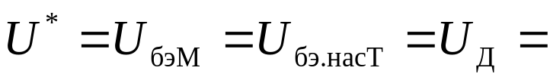


5 нс – время перехода из состояния «0» в состояние «1»
4 нс – время перехода из состояния «1» в состояние «0»
20 С – температура окружающей среды
0,7 В - падение напряжения на открытом
p-n-переходе транзистора и диода
0,3 В – падение напряжения на переходе к-э
насыщенных транзисторов
0,4 В – напряжение б-к МЭТ
Также нам понадобятся следующие соотношения:
R1/R2=2..4;
R2/R3=1..2;
R2/R4=10;
R2=R5

Slide 26
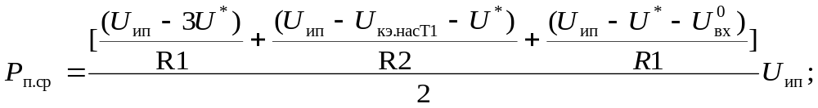
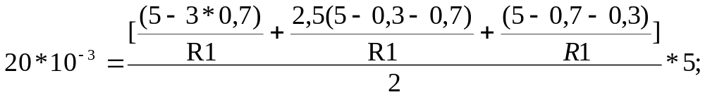
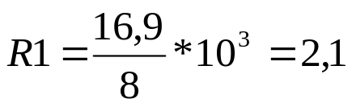
РАСЧЕТ СТАТИЧЕСКИХ ПАРАМЕТРОВ
1) Зададим отношение R1/R2=2,5 и определяем:
R2=R1/2,5 (1)
2) Используя нижнюю формулу и выражение (1) находим R1 :
кОм (2)

Slide 27
3) Из (1) и (2) находим R2:
R2=R1/2,5=2,1/2,5=0,84 кОм (3)
4) Зададим отношение R2/R3=1,5 и определим R3:
R3=R2/1,5=0,56 кОм (4)
5) Зададим отношение R2/R4=10 и определим R4:
R4=R2/10=84 Ом (5)
6) Поскольку R2=R5, то присваиваем значение резистора R2 резистору R5:
R5=R2=0,84 кОм (6)

Slide 28
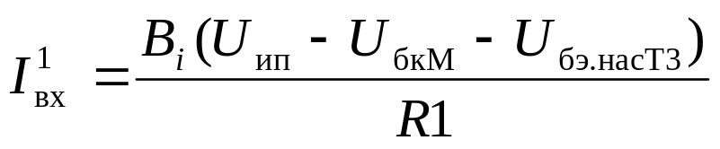
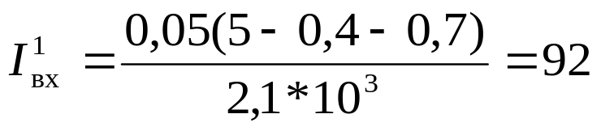
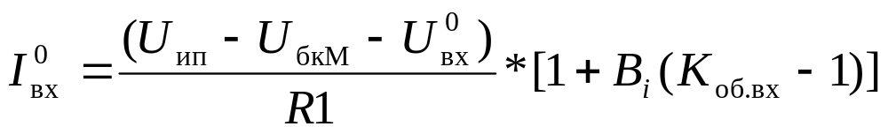
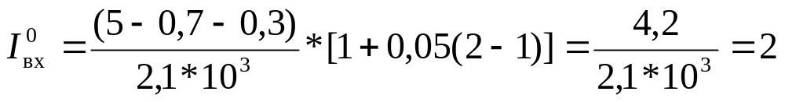
7) Определяем входной ток логической «1» (через каждый закрытый эмиттерный переход):
мкА (7)
8) Определяем входной ток логического «0» (один эмиттерный переход открыт, другие - закрыты):
мА (8)
9) Определяем напряжение порога переключения:

Slide 29
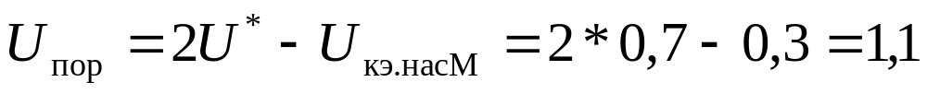
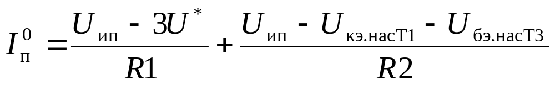
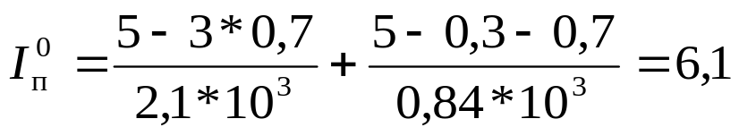
В (9)
10) Определяем запас помехоустойчивости по уровню «0»:
В (10)
11) Определяем запас помехоустойчивости по уровню «1»:
В (11)
12) Определяем ток, потребляемый элементом в состоянии «0» на выходе:
мА (12)

Slide 30
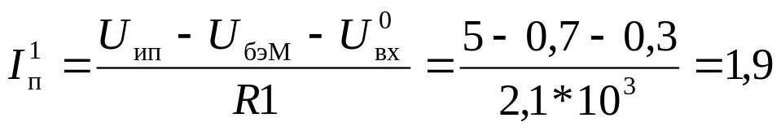

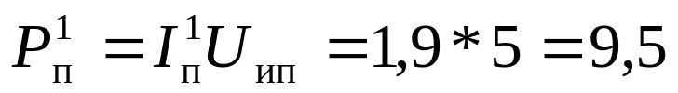
13) Определяем ток, потребляемый элементом в состоянии «1» на выходе:
мА (13)
14) Определяем мощность потребления элемента в состоянии «0» на выходе:
мВт (14)
15) Определяем мощность потребления элемента в состоянии «1» на выходе:
мВт (15)
16) Определяем из (14) и (15) среднюю мощность потребления элемента (должны получить 20 мВт, как задано в исходных данных):
мВт (16)

Slide 31
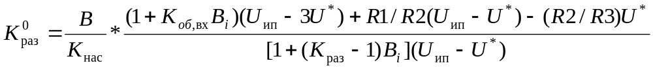
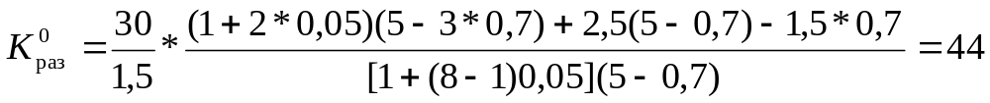

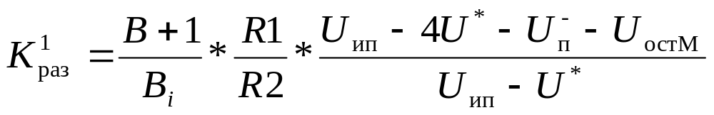
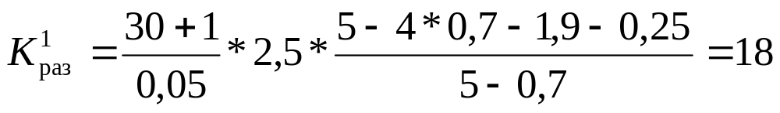
17) Определяем коэффициент разветвления для состояния «0» на выходе элемента:
(17)
18) Определяем коэффициент разветвления для состояния «1» на выходе элемента ( ):
(18)

Slide 32
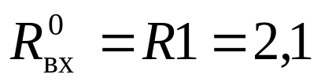
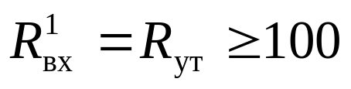
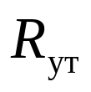
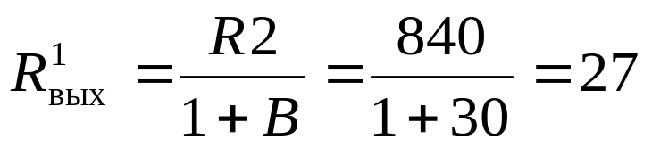
19) Определяем выходное сопротивление элемента при низком напряжении на входе (Uвх < Uпор):
кОм (19)
20) Определяем входное сопротивление элемента при высоком напряжении на входе (Uвх > Uпор):
кОм (20)
- сопротивление утечки
21) Определяем выходное сопротивление элемента для состояния «1» на выходе в случае, когда транзистор Т2 работает в активном режиме:
Ом (21)

Slide 33
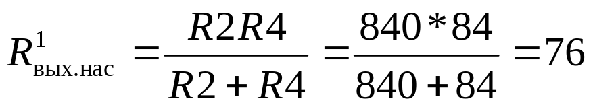
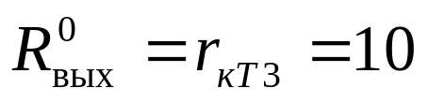
22) Определяем выходное сопротивление элемента для состояния «1» на выходе в случае, когда транзистор Т2 работает в режиме насыщения:
Ом (22)
23) Определяем выходное сопротивление элемента для состояния «0» на выходе:
Ом (23)

Slide 34
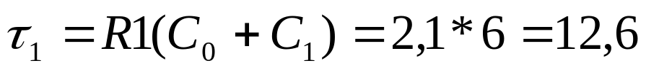
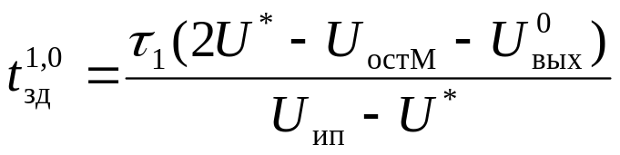
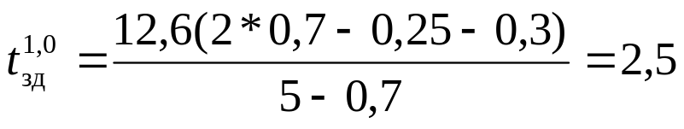
РАСЧЕТ ДИНАМИЧЕСКИХ ПАРАМЕТРОВ
24) Определим время задержки включения для С0+С1=6 пФ:
нс
нс (24)
25) Определим время спада выходного сигнала для Сн=30 пФ,
СпТ3=1 пФ, Ск=4 пФ, Сз=СпТ3+Сн=31 пФ:
нс (25)

Slide 35
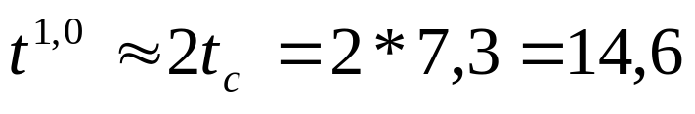
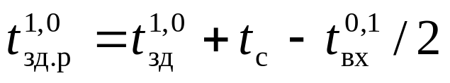
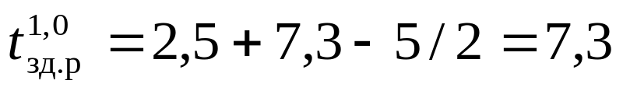

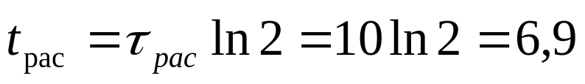
26) Определяем время перехода из состояния «1» в состояние «0»:
нс (26)
27) Определяем время задержки распространения при включении:
нс (27)
28) Определяем время рассасывания, если :
нс (28)
29) Определяем время нарастания выходного сигнала для С2= 5пФ:
нс
нс (29)

Slide 36
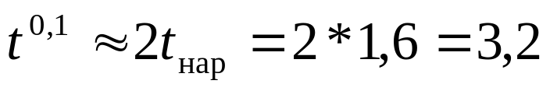
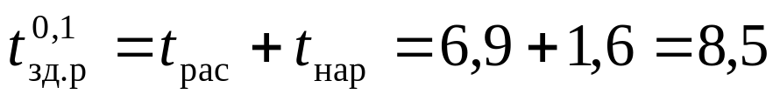

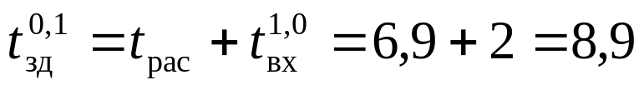
30) Определяем время перехода из состояния «0» в состояние «1»:
нс (30)
31) Используя (28) и (29) определяем время задержки распространения при выключении:
нс (31)
32) Определяем время задержки выключения для :
нс (32)
33) Определяем среднюю задержку распространения:
нс (33)

Slide 37



34) Определяем работу переключения:
пДж (34)
35) Определяем динамическую мощность (ft=500мГц, Ск2=4пФ,
rк2=10 Ом, fп=8МГц, Сэ1=2пФ, Сэ3=4пФ, Сб3=1пФ, Ск1=2пФ, Ск2=4пФ,
С2=4пФ, Ск3=4пФ, Сп.вых=8пФ):

Slide 38



(35)
36) Определяем полную мощность потребления элемента в статическом и динамическом режиме:
(36)

Slide 39
БАЗОВЫЙ ЛОГИЧЕСКИЙ ЭЛЕМЕНТ СЕРИЙ ЭМИТТЕРНО-СВЯЗАННОЙ ЛОГИКИ
Основные характеристики и параметры. Интегральные элементы эмиттерно-связанной логики (ЭСЛ) — змиттерно-связанная транзисторная логика (ЭСТЛ) или переключатели тока транзисторной логики (ПТТЛ)—относятся к потенциальным элементам: 1 и 0 в потенциальной системе представляются в виде потенциалов, т. е. напряжений того или иного знака. В настоящее время промышленностью выпускается несколько серий элементов ЭСЛ (например, К137, К187, К229, 100, К500, 500 и др.), обладающих функциональной и технической полнотой, т. е. обеспечивающих выполнение любых арифметических и логических операций, а также хранение, вспомогательные и специальные функции.

Slide 40

Логика работы. На рис. 3.5 приведена принципиальная электрическая схема элемента ЭСЛ с напряжением питания Uип=—5 В. В зависимости от способа кодирования входной информации («1» и «0») одна и та же схема (рис. 3.5) может реализовать либо функции ИЛИ-НЕ, ИЛИ для положительной логики, либо функции И-НЕ, И для отрицательной логики.
рис. 3.5

Slide 41

Положительная логика. На рис. 3.6 показано условное графическое обозначение базового элемента ЭСЛ на функциональных схемах, где Х1, Х2, … Хn — входы; y1 — инверсный выход; у2—прямой выход. Минимальное число входов равно двум. Элемент реализует для «положительной логики» одновременно функции ИЛИ-НЕ (стрелка Пирса) по выходу у1 и функцию ИЛИ (дизъюнкция) по выходу у2.
рис. 3.6

Slide 42





Логика работы элемента на три входа для представлена таблицей состояний:
0 | 0 | 0 | 1 | 0
0 | 0 | 1 | 0 | 1
0 | 1 | 0 | 0 | 1
0 | 1 | 1 | 0 | 1
1 | 0 | 0 | 0 | 1
1 | 0 | 1 | 0 | 1
1 | 1 | 0 | 0 | 1
1 | 1 | 1 | 0 | 1
Логическое уравнение работы элемента, составленное по таблице записывается в виде:
Знак плюс соответствует дизъюнкции, т. е. логическому сложению.

Slide 43

Отрицательная логика. На рис. 3.7 показано условное графическое обозначение базового элемента ЭСЛ на функциональных схемах для отрицательной логики.
Рис. 3.7

Slide 44


Логика работы элемента на три входа представлена таблицей состояний:
0 | 0 | 0 | 1 | 0
0 | 0 | 1 | 1 | 0
0 | 1 | 0 | 1 | 0
0 | 1 | 1 | 1 | 0
1 | 0 | 0 | 1 | 0
1 | 0 | 1 | 1 | 0
1 | 1 | 0 | 1 | 0
1 | 1 | 1 | 0 | 1
Логическое уравнение работы элемента, составленное по таблице записывается в виде:
Таким образом, по выходу y1 реализуется функция И-НЕ, а по выходу y2 – функция И.

Slide 45
АНАЛИЗ СТАТИЧЕСКОГО РЕЖИМА РАБОТЫ
Схема элемента ЭСЛ, показанная на рис. 3.5, состоит из:
  1) дифференциального усилителя (токовый переключатель), содержащего две ветви, работающие в ключевом режиме (первая ветвь на транзисторах Т\...Т3; вторая — на транзисторе Т4; транзисторы работают в активной области и не входят в состояния насыщения; обе ветви усилителя связаны эмиттерами через резистор R3; источник напряжения питания Uпи и резистор R3 образуют генератор тока IR3;
  2) источника опорного напряжения на транзисторе T5 и диодах Д1 и Д2, обеспечивающих температурную компенсацию измерения тока IR3;
  3) выходных эмиттерных повторителей на транзисторах T6, T7.

Slide 46

Методика и пример расчета элемента ТТЛ с корректирующей цепочкой.
При рассмотрении методики и примера расчета используется принципиальная электрическая схема на рис. 3.8.
рис. 3.8

Slide 47



Запишем исходные данные:
-5 В – напряжение питания
3 – коэффициент объединения по входу
20 – коэффициент разветвления
30 – коэффициент усиления транзисторов в статическом режиме
30 пФ – емкость нагрузки
80 мВт – мощность потребления
-1,6 В – апряжение «0»
-0,8 В – напряжение логической «1»
800 МГц – граничная частота усиления транзисторов
3 нс – время перехода из состояния «0» в состояние «1»

Slide 48

2 нс – время перехода из состояния «1» в состояние «0»
20 С – температура окружающей среды
0,7 В - падение напряжения на открытом
p-n-переходе транзисторов и диодов

Slide 49

РАСЧЕТ СТАТИЧЕСКИХ ПАРАМЕТРОВ
1) Зададим отношение Rк/Rэп =0,3 и определяем:
Rэп = Rк/0,3 (1)
2) Задаемся необходимыми отношениями и определяем:
Rк=R1=R2
R3=Rэп; R4=3Rк; R5=Rк;
R6=R7=Rэп; R8=Rэп;
(2)
3) Используя (1) и (2) находим Rк:
(3)

Slide 50


4) Из (1), (2) и (3) находим все сопротивления:
R1=R2=R5=0,365 кОм
R3=R6=R7=R8=Rк/0,3=1,2 кОм
R4=3*Rк=1 кОм (4)
5) Определяем входной ток логической «1» (через каждый открытый эмиттерный переход):
(5)
6) Определяем входной ток логического «0» через сопротивление в цепи базы закрытого транзистора
(RБ=50 кОм):
(6)

Slide 51



7) Определяем напряжение порога переключения:
(7)
8) Определяем ширину активной зоны:
ширина активной зоны практически не зависит от параметров схемы, поэтому возьмем 0,15 В
9) Определяем логический перепад:
(9)

Slide 52




10) Определяем напряжение статической помехоустойчивости по уровню «0» и «1»:
(10)
11) Определяем ток логической части элемента:
(11)
12) Определяем токи эмиттерных повторителей:
(12)
13) Определяем токи источника опорного напряжения:

Slide 53


(13)
14) Определяем общий ток, потребляемый элементом в состоянии «0» («1»):
(14)
15) Определяем мощность потребления логической части элемента:
(15)
16) Определяем мощность потребления эмиттерными повторителями:
(16)

Slide 54



17) Определяем мощность потребления источником опорного напряжения:
(17)
18) Определяем суммарную мощность потребления элементом (одинаковая для состояний «1» и «0»):
(18)
19) Определяем коэффициенты разветвления:
20) Определяем входное сопротивление элемента, когда на входе действует напряжение логического «0»:
(20)

Slide 55



21) Определяем входное сопротивление элемента, когда на входе действует напряжение логической «1»:
(21)
22) Определяем выходное сопротивление элемента, когда на выходе действует напряжение логического «0»:
(22)
23) Определяем выходное сопротивление элемента, когда на выходе действует напряжение логической «1» (сопротивление тоже что и для (22)):
(23)

Slide 56




РАСЧЕТ ДИНАМИЧЕСКИХ ПАРАМЕТРОВ
24) Определим собственное время переключения тока в транзисторе:
(24)
25) Определим эквивалентную емкость на коллекторах транзисторов, если Сн=30 пФ, Сп1=1 пФ, Ск=2 пФ, Сп2=2 пФ, М=4:
(25)
26) Определим :
(26)

Slide 57



27) Определяем :
(27)
28) Определяем время спада:
(28)
29) Определяем время нарастания:
(29)
30) Определяем задержку распространения при включении:
(30)

Slide 58



31) Определяем задержку распространения при выключении:
(31)
32) Используя (30) и (31) определяем среднюю задержку распространения:
(32)
33) Определяем время перехода из состояния «1» в состояние
«0»:
(33)
34) Определяем время перехода из состояния «0» в состояние
«1»:
(34)

Slide 59
35) Определяем время задержки включения:
(35)
36) Определяем время задержки выключения:
(36)
37) Определяем работу переключения:
(37)

Slide 60
БАЗОВЫЙ ЛОГИЧЕСКИЙ ЭЛЕМЕНТ СЕРИЙ НА КМДП-ТРАНЗИСТОРАХ
Основные характеристики и параметры. Основные серии элементов на комплементарных (КМДП) транзисторах (элементах с дополнительной симметрией; на дополняющих транзисторах; на транзисторах с разными типами проводимости; на комплементарной структуре) относятся к потенциальным элементам.
В настоящее время промышленностью выпускаются несколько разновидностей серий на КМПД-транзисторах, в том числе 164, К176, К564, 764, 765.
Эти серии обладают функциональной и технической полнотой, т. е. обеспечивают выполнение любых арифметических и логических операций, а также хранение, вспомогательные и специальные функции.

Slide 61
Цифровые интегральные схемы на КМДП-транзисторах — наиболее перспективные. Мощность потребления в статическом режиме ЦИС составляет десятки нановатт, быстродействие — более 10 МГц.
Среди ЦИС на МДП-транзисторах ЦИС на КМДП-транзисторах обладают наибольшей помехоустойчивостью: 40...45 % от напряжения источника питания. Отличительная особенность ЦИС на КМДП-транзисторах — также высокая эффективность использования источника питания: перепад выходного напряжения элемента почти равен напряжению источника питания.
Такие ЦИС не чувствительны к изменениям напряжения питания. В элементах на КМДП-транзисторах полярности и уровни входных и выходных напряжений совпадают, что позволяет использовать непосредственные связи между элементами.

Slide 62
Логика работы. Основными логическими элементами указанных серий являются элементы И-НЕ; ИЛИ-НЕ, а базовым логическим элементом, на основе которого реализованы элементы И-НЕ; ИЛИ-НЕ, — инвертор (элемент НЕ) на КМДП-транзисторах.
  Инвертор реализует операцию логическое отрицание, т. е. инверсию, и представляет собой двоичный логический элемент, на выходе которого «1» имеет место в том случае, если на входе имеется «0».
  Логика работы инвертора представлена таблицей истинности:
X | Y
0 | 1
1 | 0

Slide 63


На рис 3.9 показано условное графическое обозначение инвертора на функциональных схемах.
рис. 3.9
Логическое уравнение работы элемента имеет вид:

Slide 64

АНАЛИЗ СТАТИЧЕСКОГО РЕЖИМА РАБОТЫ
На рис. 3.10 приведена принципиальная электрическая схема инвертора на КМДП-транзисторах со схемой защиты.
  рис. 3.10

Slide 65
Транзисторы Т1, Т2 имеют индуцированные каналы соответственно p- и n-типов. Транзистор n-типа подключен к нулевому потенциалу (к «земле»), а транзистор р-типа к положительному источнику питания.
Подложки n каждого из транзисторов соединены с их истоками u, что предотвращает открывание p-n-переходов.
Затворы в обоих транзисторах объединены и на них подается положительный входной сигнал. Выходной отрицательный сигнал снимается с объединенных стоков с транзисторов.

Slide 66
Методика и пример расчета элемента ТТЛ с корректирующей цепочкой.
При рассмотрении методики и примера расчета используется принципиальная электрическая схема на рис. 3.11.
рис. 3.11

Slide 67





Запишем исходные данные:
5 В – напряжение питания
2..4 – коэффициент объединения по входу (И-НЕ)
2..10 – коэффициент объединения по входу (ИЛИ-НЕ)
20 – коэффициент разветвления
10 пФ – емкость нагрузки
5 МГц – рабочая частота переключения
0 В – напряжение логического «0»
5 В – напряжение логической «1»
2 В – напряжение порога переключения транзистора n-типа
-1,5 В – напряжение порога переключения транзистора p-типа

Slide 68



0,3 мА/ – удельная крутизна транзисторов n-типа
0,2 мА/ – удельная крутизна транзисторов p-типа
20 С – температура окружающей среды

Slide 69






РАСЧЕТ СТАТИЧЕСКИХ ПАРАМЕТРОВ
1) Проверяем условие выполнения «нормальной» работы схемы:
2) Уровни напряжений логических «0» и «1» (по условию):
3) Определяем напряжение логического перепада:
(1)
(2)
(3)
4) Определяем напряжение порога переключения:

Slide 70





(4)
5) Определяем запас помехоустойчивости по уровню «0»:
6) Определяем запас помехоустойчивости по уровню «1»:
(5)
(6)
7) Ширина зоны неопределенности (задана):
(7)
8) Определяем токи, потребляемые элементом (в статическом состоянии инвертор не потребляет ток от источника питания):
(8)

Slide 71



9) Определяем мощность потребления элемента:
(9)
10) Коэффициент разветвления на выходе:
(10)
11) Входное сопротивление элемента для состояний «0» и «1» на входе:
Так как входной ток примерно равен «0», то входное сопротивление должно быть весьма большим
(11)
12) Выходное сопротивление элемента для состояний «0» и «1» на выходе:
(12)

Slide 72



РАСЧЕТ ДИНАМИЧЕСКИХ ПАРАМЕТРОВ
13) Определим общую паразитную емкость на выходе схемы (Сз-кn=0,5 пФ, Сз-cn=0,5 пФ, Сз-иp=0,5 пФ, Сми=1,5 пФ, Сн=10 пФ):
(13)
14) Определяем время перехода из состояния «1» в состояние
«0»:
(14)

Slide 73





15) Определяем :
(15)
16) Определяем время задержки распространения при включении:
(16)
17) Определяем время перехода из состояния «0» в состояние
«1»:
(29)
(17)

Slide 74



18) Определяем :
(18)
19) Определяем время задержки распространения при выключении:
(19)
20) Определяем среднюю задержку распространения из (16) и (19):
(20)
21) Определяем динамическую мощность потребления:
(21)

